Slide 1

프로그래밍 기초 2
Introduction to Big Data Computing
6장 과제(웹, DB 연동)
컴퓨터 공학과
20164091 / 송희령

Slide 2
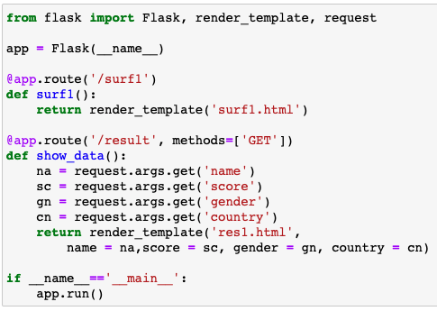
1
순천향 서핑대회 1 예제 – Surf2 파이썬
/surf 로 접속시 surf1.html을 렌더링하여 출력하게 합니다.
/result로 접속시 GET형식으로 데이터를 넘겨받도록 합니다.
GET으로 받아온 데이터들을 변수에 각각 할당하고
res1.html을 렌더링시 할당한 변수들을 매개변수로 넘겨주어
출력하도록 합니다.

Slide 3
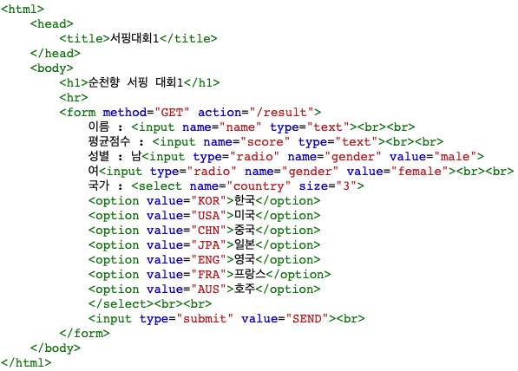
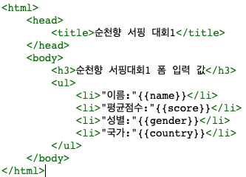
1
순천향 서핑대회 1 예제 – surf1.html, res1.html
surf1.html
html의 body부분에 GET메서드를 통해
전달할 값들을 입력받는 form을 생성해줍니다.
각각 이름과 평균점수는 텍스트 형식으로
성별은 라디오형식의 선택지로 남성과 여성을 선택하게 하고
국가는 셀렉트타입으로 각각 국가선택지를 고르게 합니다.
마지막으로 form태그 생성시 action의 주소에 맞게
전송버튼을 생성해줍니다.
res1.html
html 렌더링시 받은 매개변수들을 출력시켜 줍니다.

Slide 4
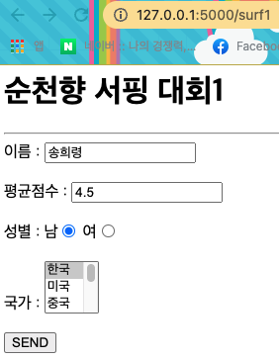
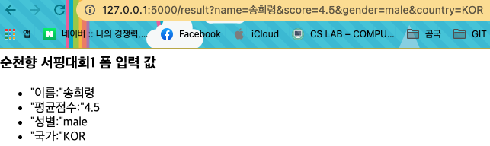
1
순천향 서핑대회 1 예제 – 실행
form태그의 형식에 맞게 입력값들을 받을 수 있도록
정상적으로 생성된것을 볼수 있습니다.
GET타입으로 데이터를 보냈기에 주소의 물음표(?)표시 이후
변수들의 이름과 그 값들이 표시된 것을 볼 수 있습니다.
전송받은 변수들의 값에 맞게
정상적으러 출력된것을 볼 수 있습니다.

Slide 5
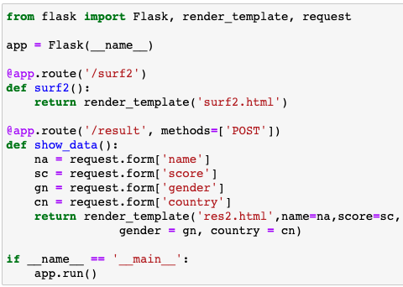
2
순천향 서핑대회 2 예제 – Surf2 파이썬
/surf2 로 접속시 surf2.html을 렌더링하여 출력하게 합니다.
/result로 접속시 POST형식으로 데이터를 넘겨받도록 합니다.
이전 html에서 form태그의 데이터들을 각 변수에 할당시켜 준 후
res2.html 렌더링시 할당한 변수들을 매개변수로 넘겨주어
렌더링하여 출력하게합니다.

Slide 6
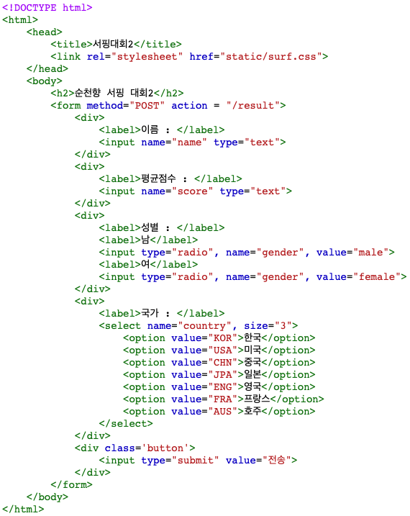
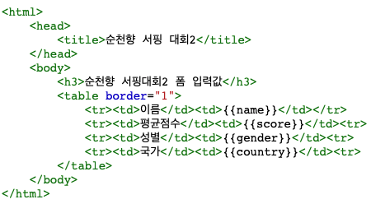
2
순천향 서핑대회 2 예제 – surf2.html, res2.html
surf2.html
surf2.html의 헤더부분입니다.
페이지의 제목을 title태그로 설정하고 이후 body에서 사용할
form태그의 디자인 요소를 적용시킬 css파일을 선언시켜줍니다.
POST형식으로 데이터를 /result 요청에 보낼 form태그 부분입니다.
각 데이터의 입력 구분에 맞게 설정해 준 후
마지막에 submit으로 전송하게 해줍니다.
div로 입력데이터간 구분을 해놓은 모습을 볼 수 있습니다.
res2.html
매개변수로 받은 변수들을
테이블 형식으로 출력하게 합니다.
border옵션을 통해 테이블의
테두리를 생성해줍니다.

Slide 7
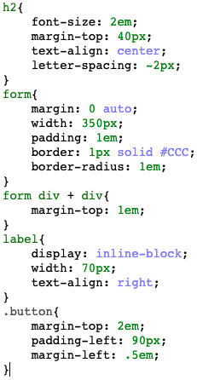
2
순천향 서핑대회 2 예제 – surf.css
h2태그에 대한 설정입니다.
폰트사이즈는 2em으로 em은 해당 폰트의 대문자 M의 너비 기준으로 하는 단위입니다.
상단 마진값은 40픽셀을 주고 문자정렬은 가운데정렬로 지정합니다.
letter-spacing은 글자사이의 간격을 말하며 -2픽셀만큼 지정합니다.
form태그에 대한 설정입니다.
margin: 0 auto로 위아래 여백 없이 가로기준 중앙에 배치하도록 합니다.
세로는 350픽셀값으로 설정하고 패딩은 1em으로 설정합니다.
border 1px 로 주변 1px만큼의 테두리를 만들고 solid옵션으로
평면 일직선 테두리모양으로 생성하게 합니다.
border-radius로 테두리 주변을 둥글게 처리해줍니다.
form 태그의 div와 바로 뒤에 오는 div에 대한 설정입니다.
해당 div의 상단 마진값을 1em만큼 줘서
div태그끼리 1em만큼 간격을 두게 합니다.
label태그에 대한 설정입니다.
display(표시형식)를 inline-block으로 설정하게합니다.
inline-block은 block과 inline의 중간상태로 줄바꿈이 되진 않지만
크기를 지정할 수 있게합니다.
width로 가로길이를 70px로 설정하고 text-align(텍스트정렬)로 right를 주어 오른쪽 정렬로 설정합니다.
button클래스에 대한 설정입니다.
상단 마진을 2em만큼 주고 왼쪽 패딩여백값을 90px만큼 줍니다.
왼쪽 마진값은 0.5em만큼 설정해줍니다.

Slide 8
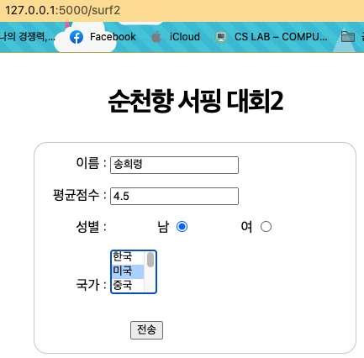
2
순천향 서핑대회 2 예제 – 실행
css상에서 설정한 옵션만큼 surf2의 form형식들 모두
정상적으로 출력된것을 볼 수 있습니다

Slide 9
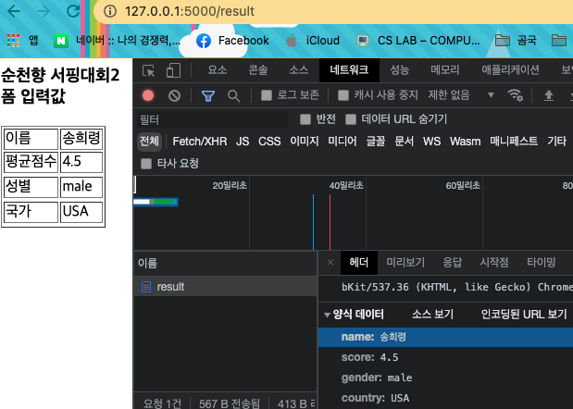
2
순천향 서핑대회 2 예제 – 실행
POST형식으로 데이터를 받기에
주소에는 데이터에 대한 정보가 없고
네트워크탭에서 헤더에 양식데이터를 통해 확인할 수 있습니다.
입력받은값들이 모두 정상적으로 출력된 것을
볼 수 있습니다.

Slide 10
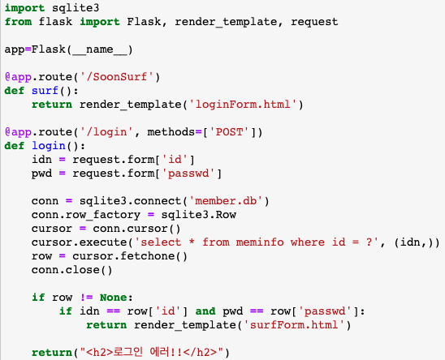
3
순천향 서핑대회 db연동 예제 – 파이썬
초기화면인 SoonSurf에 접속했을때 실행됩니다.
loginForm.html을 렌더링하여 출력하게합니다.
화면에서 로그인버튼을 누르면 실행되는 부분입니다.
POST형식으로 데이터를 가져오며 id값과 passwd값을 가져와서
계정정보들이 담겨있는 member.db에 검색해서
해당 정보가 일치하면 surfForm.html을 렌더링하여 보여주고
아닌 경우 로그인 에러를 출력하는 페이지를 보여주게 합니다.

Slide 11
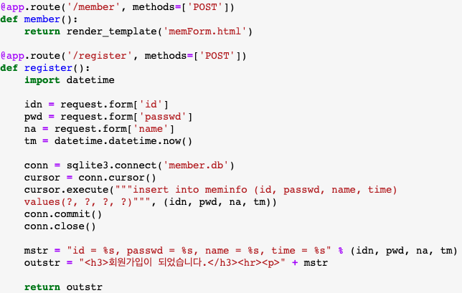
3
순천향 서핑대회 db연동 예제 – 파이썬
초기화면에서 회원가입을 누른경우 실행될 부분입니다.
회원가입양식을 담은 memForm.html을 렌더링하여 보여줍니다.
회원가입창인 memForm.html에서
회원가입에 필요한 아이디, 비밀번호, 이름정보와
현재시간을 각 변수에 할당하고 이후 회원정보가 담긴 member.db에
새로운 회원정보를 입력하게합니다.
입력 후 DB에 커밋명령과 연결종료 이후 해당 정보들을 확인시키기위해
입력했던 정보들을 화면에 출력하게 합니다.

Slide 12
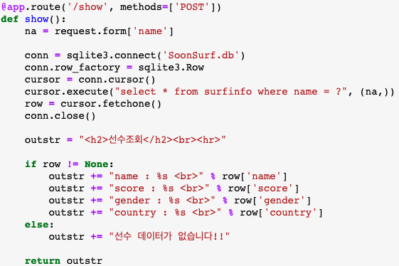
3
순천향 서핑대회 db연동 예제 – 파이썬
초기화면에서 로그인 성공시 출력되는 선수 조회 화면에서
선수의 이름을 가져와서 선수정보가 담긴 SoonSurf.db에서 검색합니다.
이후 검색결과가 있는 경우
검색결과를 각 정보에 맞게 출력합니다.
없는 경우 선수데이터가 없다고 알리게합니다.

Slide 13
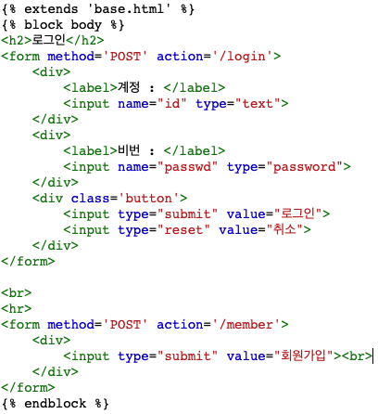
3
순천향 서핑대회 db연동 예제 – loginForm.html
이전에 설명했던 모체가 될 base.html을 참조한다는 선언과
block body와 endblock사이에 문서내용을 담은 모습입니다.
로그인을 위해 아이디와 비밀번호을 입력하는 텍스트상자와
로그인 버튼과 입력내용을 초기화해주는 취소버튼을 구성한 form태그 입니다.
로그인의 경우 submit으로 이후 action의 내용인 /login으로 이동하게 됩니다.
submit버튼으로 회원가입창인 /member로 이동시켜주는 버튼을 구성한
form태그 입니다.

Slide 14
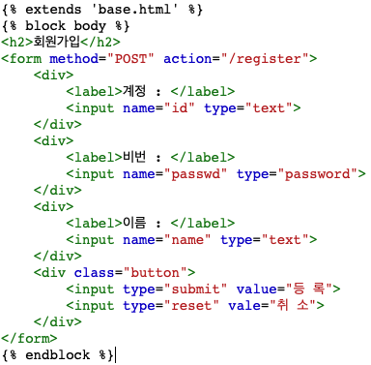
3
순천향 서핑대회 db연동 예제 – memForm.html
회원가입창을 나타내는 memForm.html입니다.
각각 아이디와 비밀번호, 이름을 입력받게하는 text박스와 password박스를 생성해주고
입력 데이터를 통해 회원가입을 진행하는 /register로 이동시켜줄 submit버튼과
입력창을 초기화시켜줄 reset버튼을 구현한 form태그입니다.
이 역시 base.html을 참조하여 base.html의 body에서 진행되게 됩니다.

Slide 15
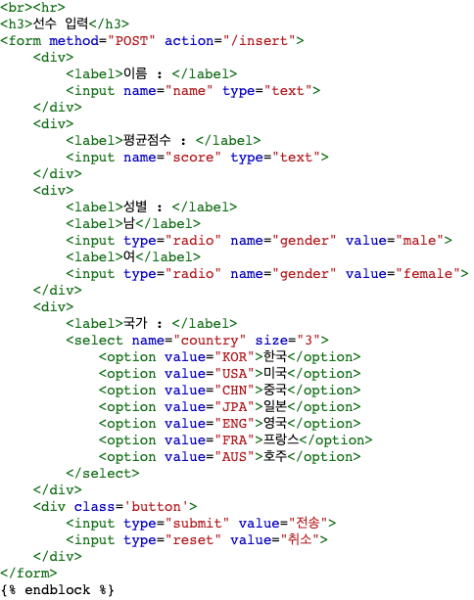
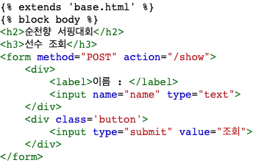
3
순천향 서핑대회 db연동 예제 – surfForm.html
선수데이터 조회란 밑에 새로운 form태그를 통해
새로운 선수정보를 입력하게 합니다.
각각 이름과 평균점수, 성별, 국가를 입력받은 후
선수정보를 DB에 입력하게 할 /insert로 이동시킬
submit버튼과
입력란을 모두 초기화시켜줄 reset버튼을 볼 수 있습니다.
로그인 성공 이후 선수 데이터를 조회할
surfForm.html입니다.
이름정보를 받을 텍스트박스와
확인을 위한 /show로 이동시킬 submit버튼을 볼 수 있습니다.

Slide 16
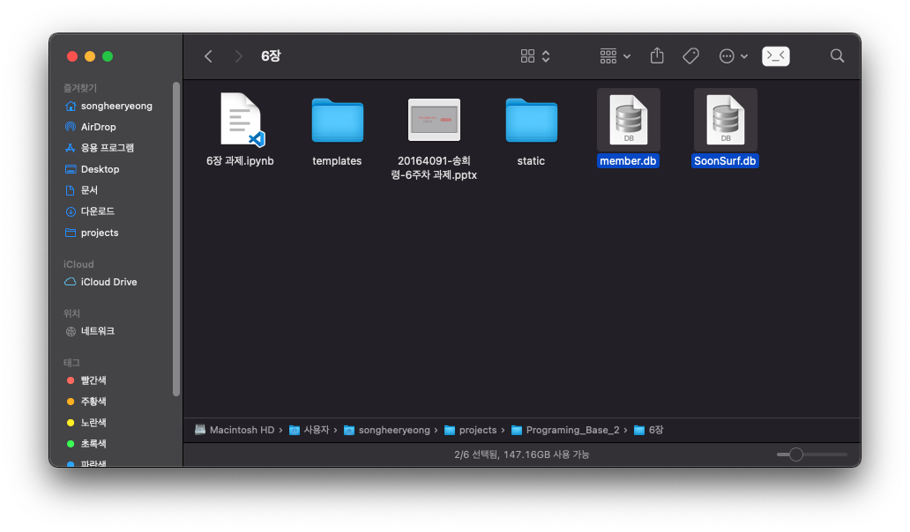
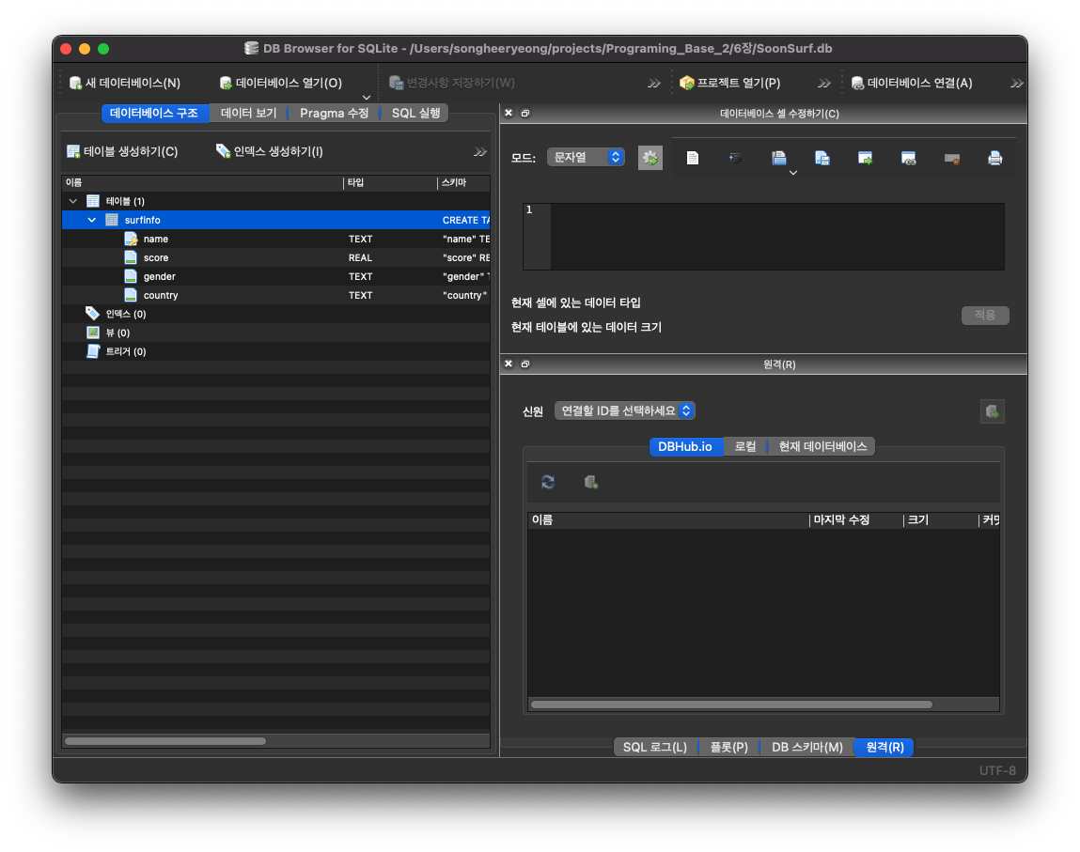
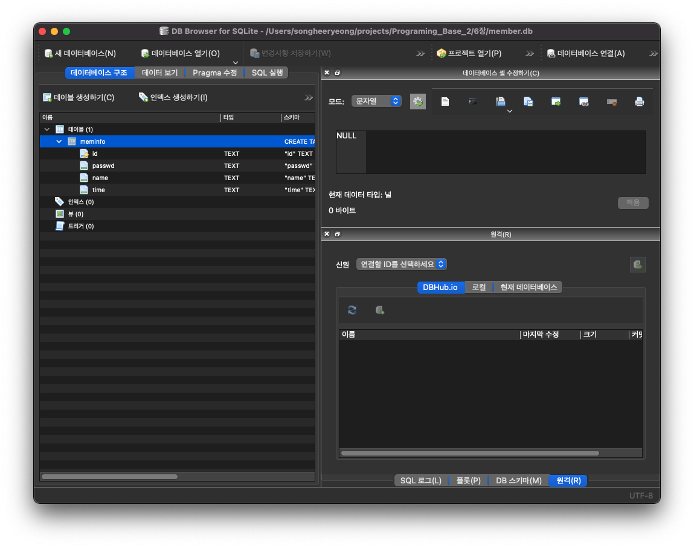
3
순천향 서핑대회 db연동 예제 – DB파일들
로그인 정보와 서핑대회 정보를 담은
member.db와 SoonSurf.db 입니다.
모두 파이썬이 실행될 ipynb파일과 같은 위치에 생성하였습니다.
실행 코드에서 참조하여 db를 구성하였습니다.

Slide 17
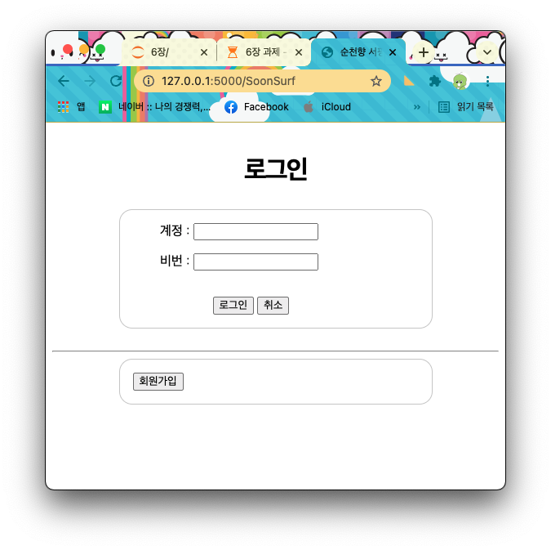
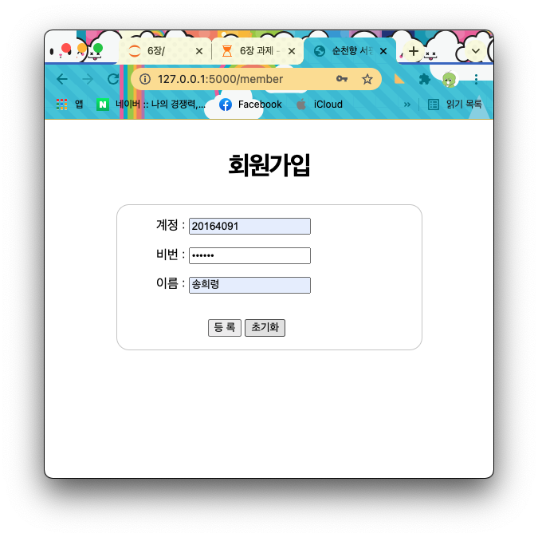
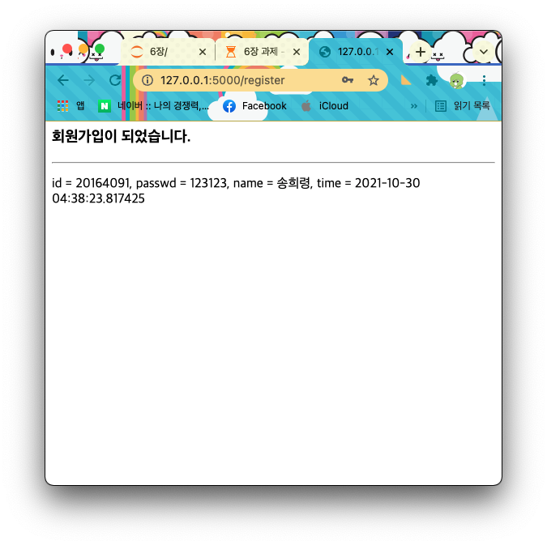
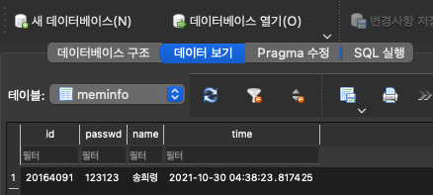
3
순천향 서핑대회 db연동 예제 – 실행
초기 화면에서 회원가입을 진행한 모습입니다
회원가입버튼을 클릭해 회원가입폼인 /member로 이동하고
회원정보를 입력하어 등록버튼을 클릭해
회원DB에 회원정보를 추가해줄 /register로 이동한 모습을 볼 수 있습니다.
db에 회원 정보가 저장된것을 확인할 수 있습니다.

Slide 18
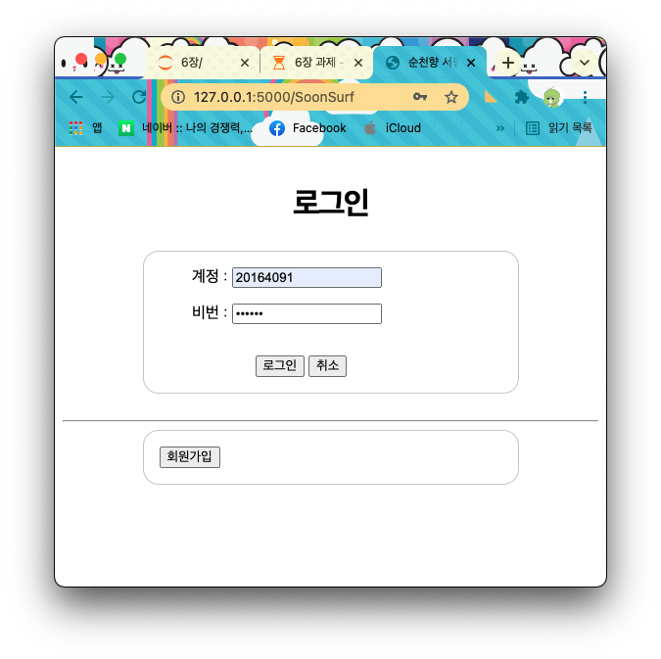
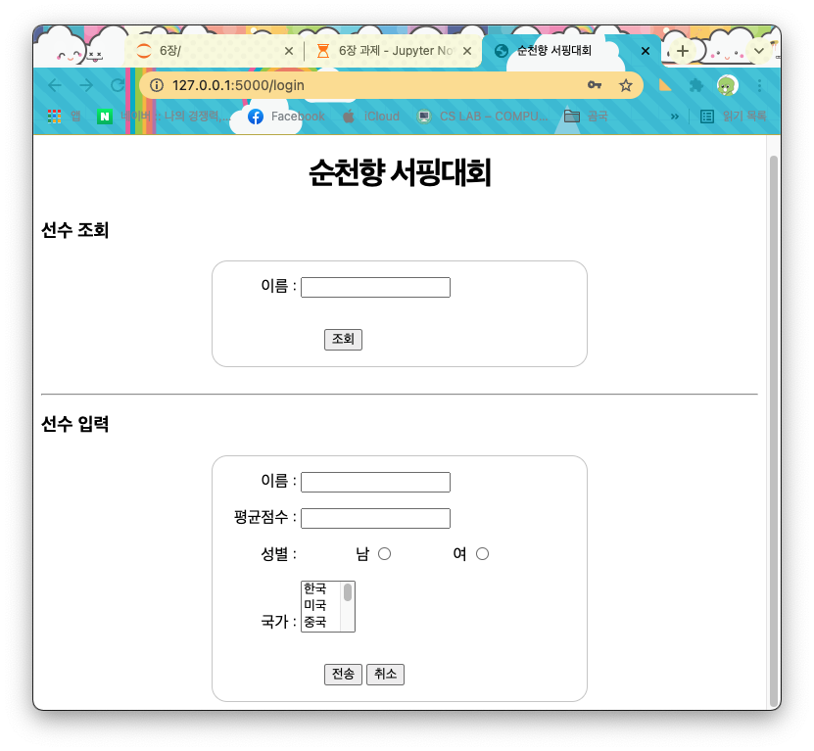
3
순천향 서핑대회 db연동 예제 – 실행
로그인에 성공하고
선수조회와 선수입력을 할 /login으로 이동한 모습입니다.

Slide 19
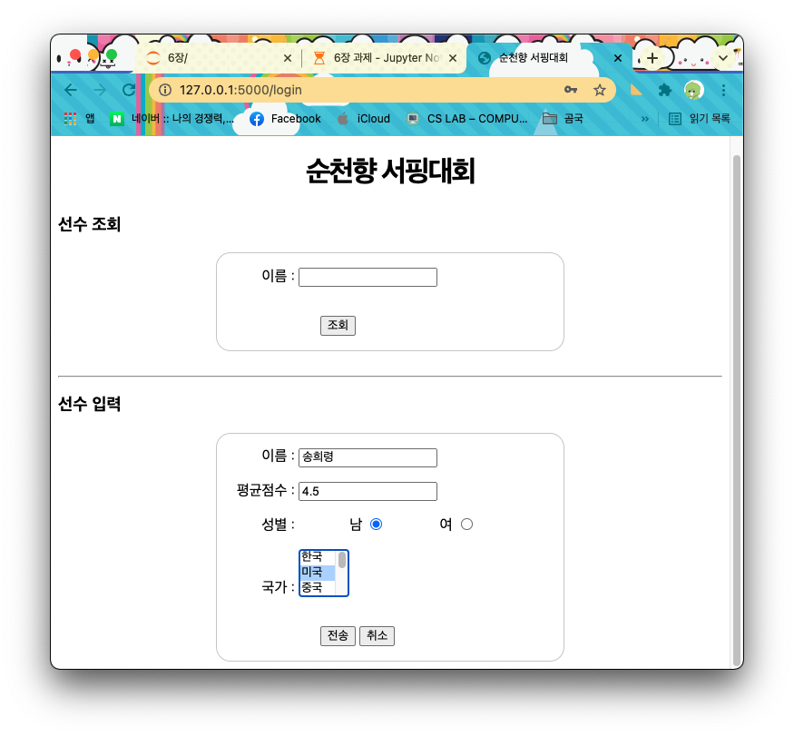
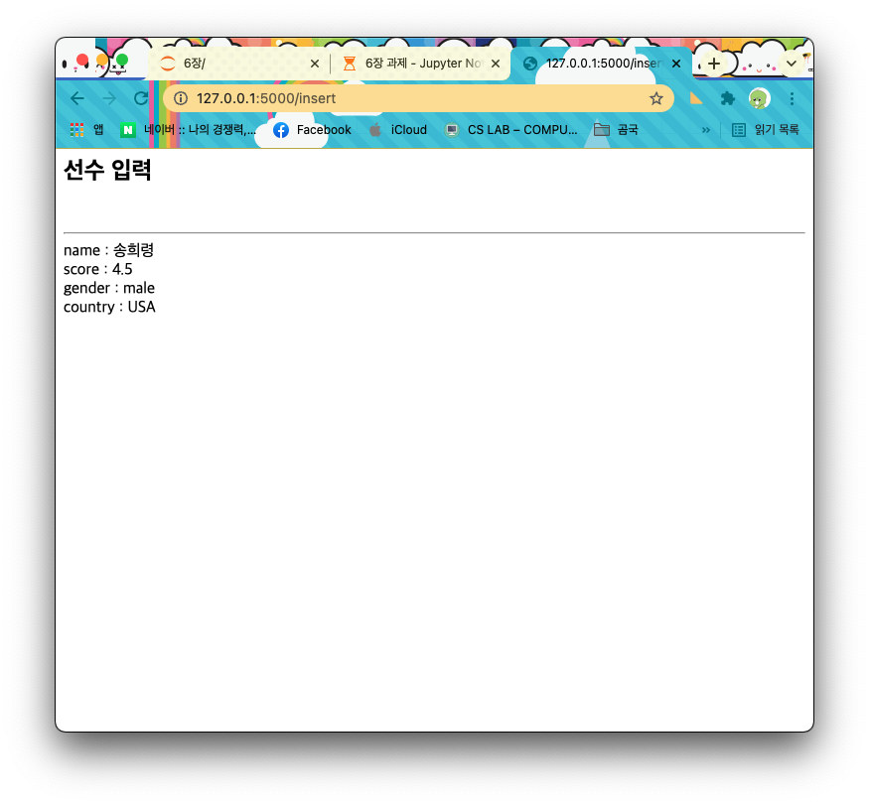
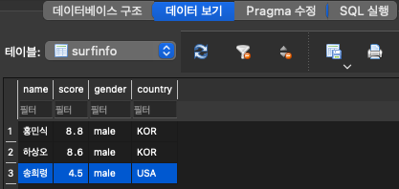
3
순천향 서핑대회 db연동 예제 – 실행
선수 입력을 실행한 모습입니다
각각 이름과 평균점수, 성별, 국가를 설정하고 전송버튼을 눌러
DB에 선수정보를 삽입해줄 /insert로 이동시킵니다.
DB를 확인해보면 정상적으로 정보가 입력된것을 볼 수 있습니다.

Slide 20
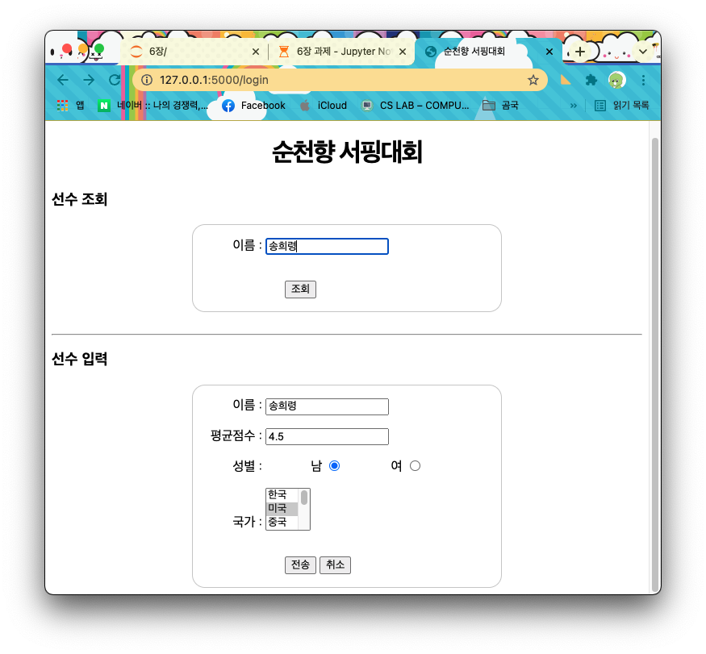

3
순천향 서핑대회 db연동 예제 – 실행
입력한 정보를 토대로 다시 검색을 진행해보았습니다
선수조회에서 이름을 입력하고 조회버튼을 눌러
DB내의 이름을 검색할 /show로 이동하여
해당 정보를 출력한 모습입니다.
모든 기능들이 정상적으로 작동되는것을 볼 수 있습니다.

Slide 21
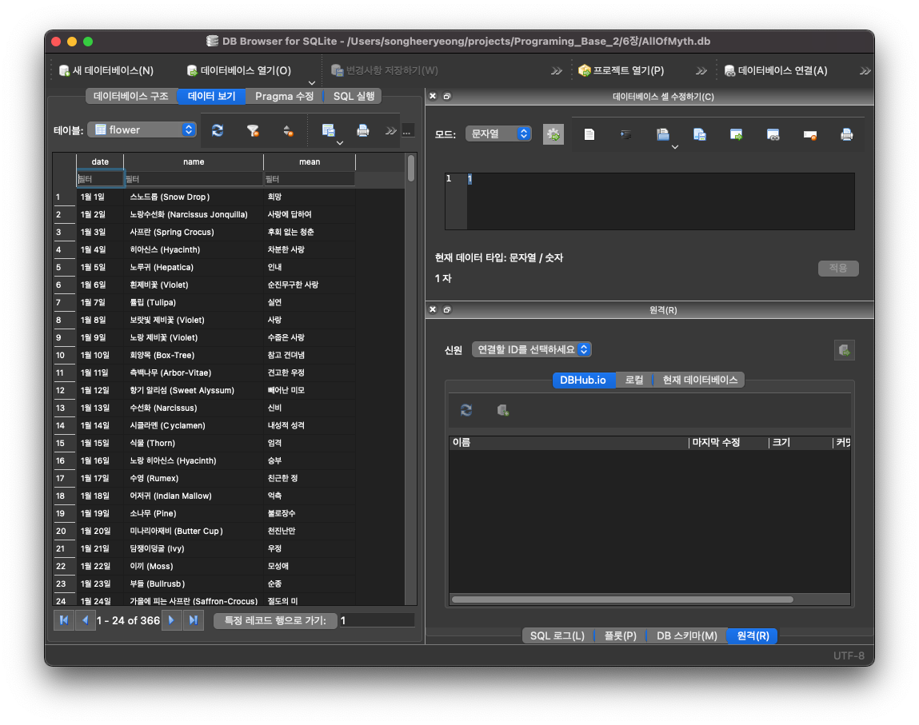
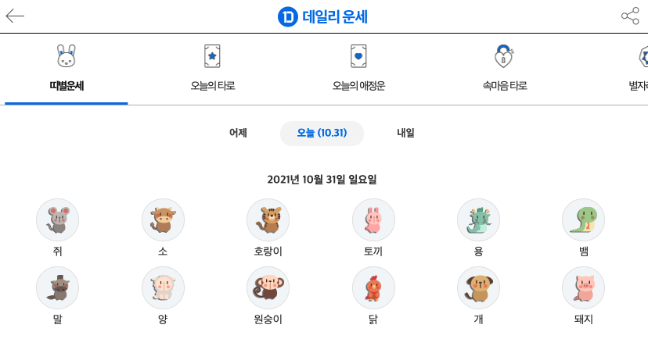
4
임의 프로그램 – 미신 정보 출력
5장 과제에서 만들었던 미신 정보 프로그램을 기반으로 진행하였습니다.
회원 기능을 추가하여 회원가입시 입력한 정보를 토대로
운세정보와 탄생석 탄생화를 출력하도록 하였습니다.
탄생석과 탄생화에대한 정보는 기존에 크롤링하여 DB화시킨 자료를 사용했습니다.

Slide 22
4
임의 프로그램 – 회원가입
5장 과제에서 만들었던 미신 정보 프로그램을 기반으로 진행하였습니다.
회원 기능을 추가하여 회원가입시 입력한 정보를 토대로
운세정보와 탄생석 탄생화를 출력하도록 하였습니다.
탄생석과 탄생화에대한 정보는 기존에 크롤링하여 DB화시킨 자료를 사용했습니다.

Slide 23
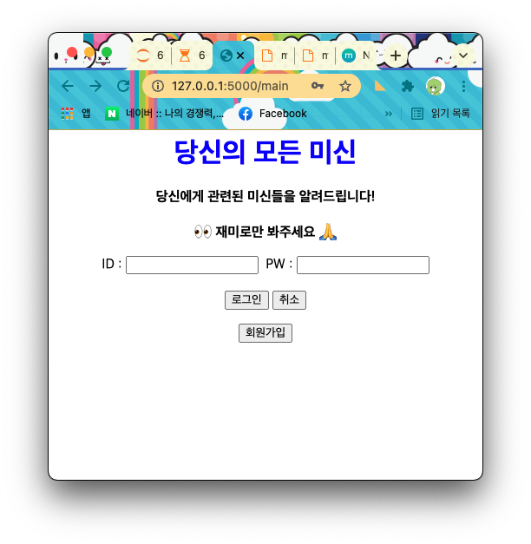
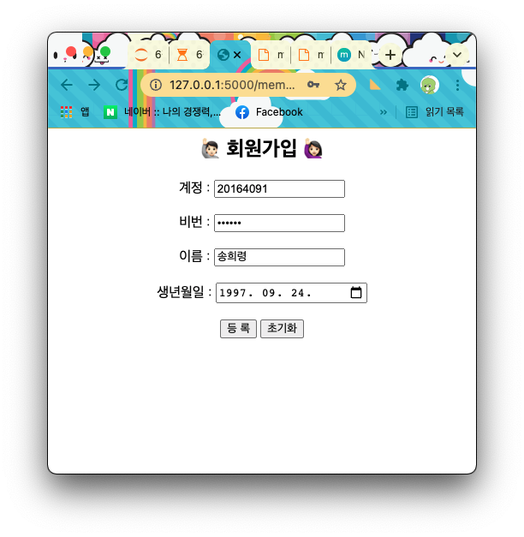
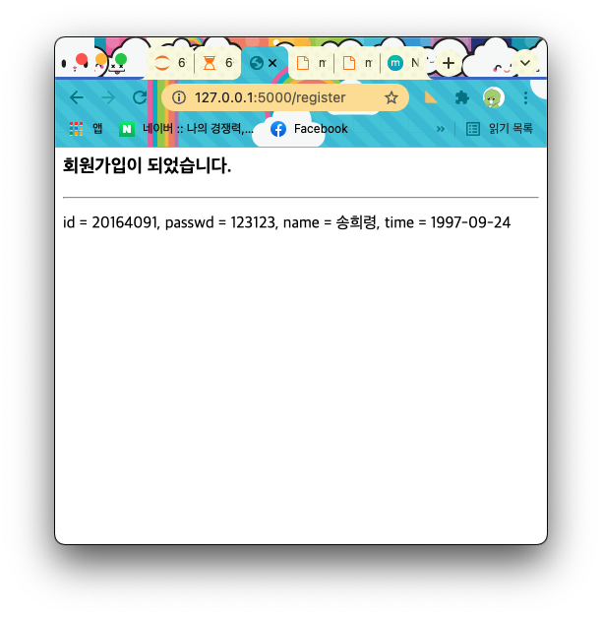
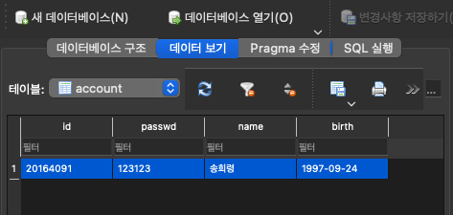
4
임의 프로그램 – 회원가입
5장 과제에서 만들었던 미신 정보 프로그램을 기반으로 진행하였습니다.
회원 기능을 추가하여 회원가입시 입력한 정보를 토대로
운세정보와 탄생석 탄생화를 출력하도록 하였습니다.
탄생석과 탄생화에대한 정보는 기존에 크롤링하여 DB화시킨 자료를 사용했습니다.

Slide 24
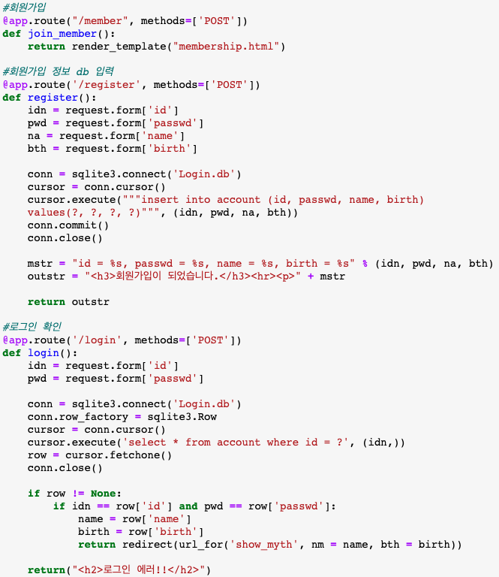
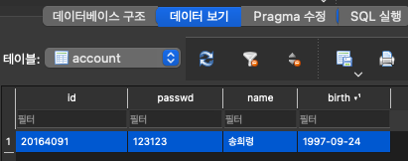
4
임의 프로그램 – 회원가입
회원가입에 대한 코드입니다.
입력창의 값들을 각각 변수에 할당하고
할당한 변수들을 토대로 계정db(Login.db)에 회원데이터를 삽입하게 합니다.
로그인 확인에 대한 코드입니다.
계정 DB를 로드한 후 사용자가 입력한 계정명이 존재하는지 검사하고
비밀번호와 아이디가 입력한 값과 일치하는지 검사합니다.
통과시 미신데이터를 보여줄 다음 url페이지인 show_myth페이지로
redirect와 url_for를 사용하여 이동시킵니다.
이동시킬때 이름데이터와 생년월일 데이터도 GET형식으로 보내게 합니다.

Slide 25
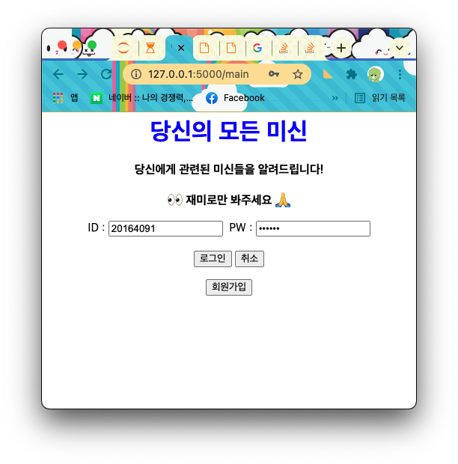
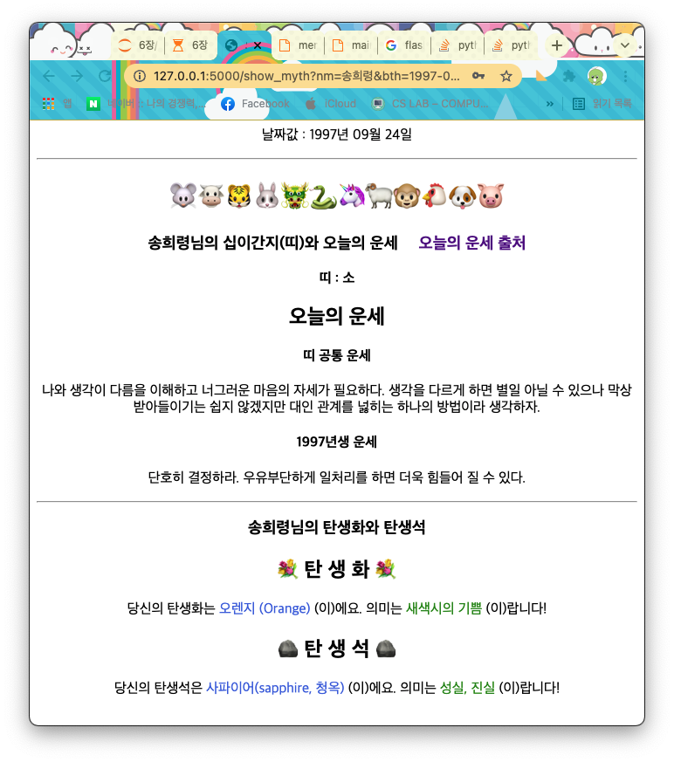
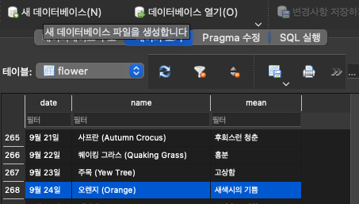
4
임의 프로그램 – 회원가입
회원가입시 생성한 계정 정보를 입력하여
로그인을 진행하여 나온 결과입니다.
로그인시 GET형식으로 유저이름과 생년월일을 show.html을 렌더링하여 출력하도록 합니다.
오늘의 운세정보는 크롤링을 토대로 데이터를 가져오고
탄생화와 탄생석은 기존에 구축해놓은 DB에서 가져오도록 하게 합니다.

Slide 26
감사합니다
20164091 송희령

